Slide 1
Il Factoring: un servizio innovativo per le imprese
Augusto Bagnoli

Slide 2
Agenda
Il mercato
Che cos’è il factoring
La normativa
Struttura tecnica dell’operazione
Vantaggi dell’operazione e comparazione
Il profilo ideale della domanda di factoring
Gli effetti del factoring sulla gestione dell’impresa
Case History
2

Slide 3
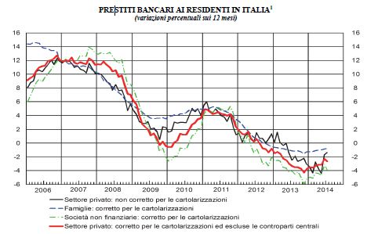
Prestiti bancari ai residenti

Slide 4
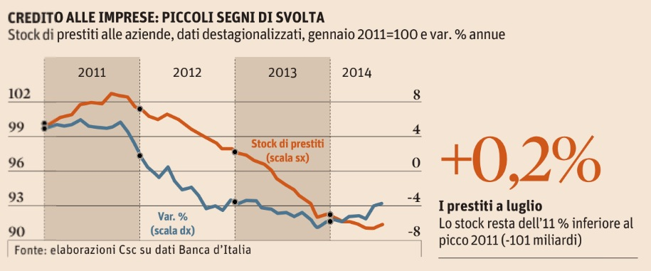
Prestiti bancari alle imprese

Slide 5
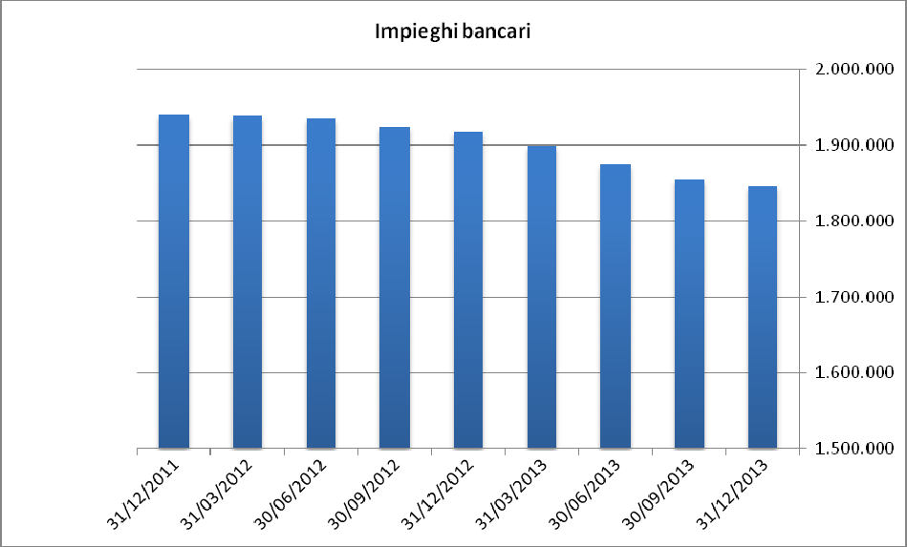
Andamento impieghi bancari

Slide 6
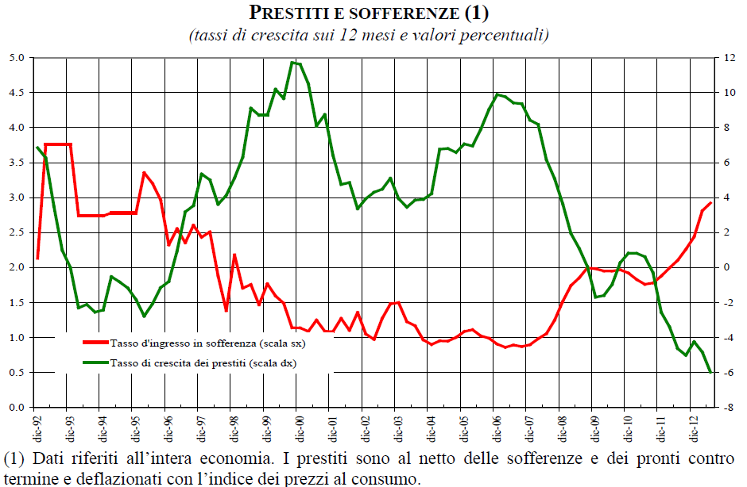
Trend Prestiti Sofferenze

Slide 7
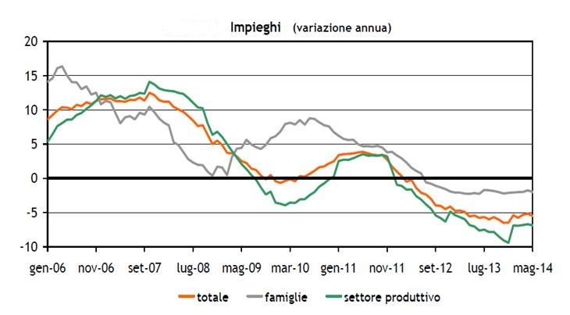
Alcuni flash
Il credito al settore produttivo è ancora in forte calo (-6,9% maggio 2014).

Slide 8
Rapporto Sofferenze Impieghi Bancari

Slide 9
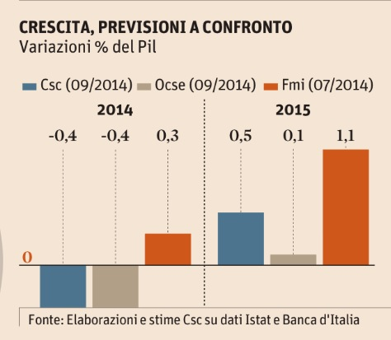
Previsioni PIL

Slide 10
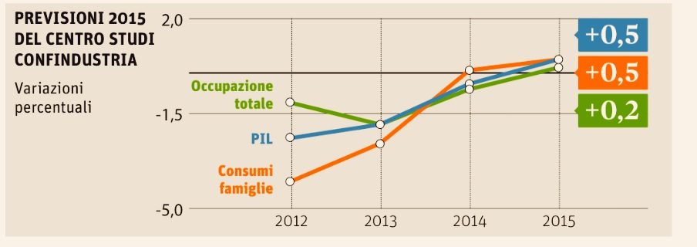
Quadro Economico Nazionale Previsioni 2015

Slide 11
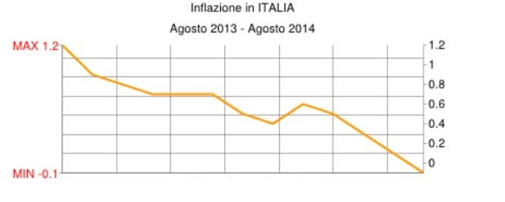
Alcuni flash

Slide 12
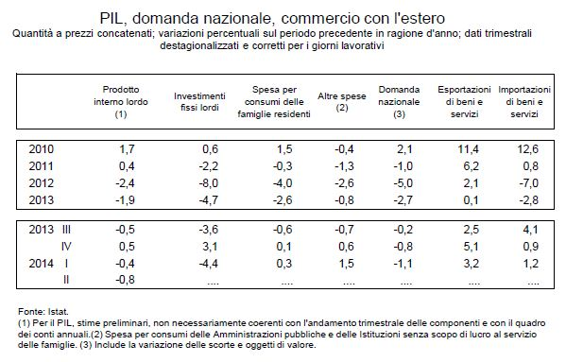
Alcuni flash

Slide 13
Il mercato
A livello mondiale il factoring conferma l’importanza dei volumi trattati e l’Italia assorbe una importante quota dell’8% circa.
Altri Paesi EU | 10,6%
Belgium | 3,5%
France | 14,8%
Germany | 12,6%
Italy | 13,1%
Netherlands | 3,8%
Poland | 2,3%
Russia | 3,1%
Spain | 8,6%
Sweden | 2,3%
Turkey | 2,4%
United Kingdom | 22,8%
Tot. Europe | 100%
 | 2013 | 2012 | Scost. % | % Mondo | % Europa
Mondo | 2.230.479 | 2.132.230 | 5% | 100% | -
Europa | 1.354.192 | 1.298.725 | 4% | 61% | -
Italia | 178.002 | 181.878 | -2% | 8% | 13%
Fonte: Assifact/FCI – dati in milioni di euro

Slide 14
Il mercato
2013 (dati in €/Migl.) |  | Valori | Quota % sul totale | Valori AP | Quota % sul totale AP | Delta YOY
Turnover |  | 171.578.970 |  | 175.314.309 |  | -2,13%
di cui: | Pro solvendo | 59.216.839 | 35% | 55.795.853 | 32%
 | Pro soluto | 112.362.131 | 65% | 119.518.456 | 68%
Outstanding |  | 54.775.632 |  | 57.519.001 |  | -4,77%
di cui: | Pro solvendo | 23.411.236 | 43% | 22.805.606 | 40%
 | Pro soluto | 31.364.396 | 57% | 34.713.395 | 60%
Impieghi |  | 42.950.579 |  | 46.112.471 |  | -6,86%
Turnover 2013 pari a 178 Md, 172 Md campione Assifact
31/08/2014 (dati i€/000) |  | Delta YOY
Turnover | 107.948.918 | +1,82%
Outstanding | 46.641.891 | -0,31%
Impieghi | 33.567.216 | -4,96%
Fonte Assifact

Slide 15
Il mercato italiano
Turnover 31/08/2014
Società | Importo/000 | %
Mediocredito Italiano | 33.132.372 | 30,7%
Unicredit factoring | 18.921.168 | 17,5%
Ifitalia | 15.357.459 | 14,2%
Factorit | 5.824.003 | 5,4%
Totale primi 4 factors | 73.235.002 | 67,8%
Totale complessivo Assifact | 107.948.918 | 100%
fonte Assifact
Il mercato permane caratterizzato da una concentrazione dei volumi: le prime 4 società del mercato rappresentano più del 67% del Turnover realizzato.
Tale percentuale raggiunge l’87% se si considerano le prime 10 società.

Slide 16
Il mercato: rapporto Factoring / PIL
Il rapporto tra Turnover e PIL assume sempre valori rilevanti.
Il 2013 conferma il dato espresso nell’anno precedente
Il trend degli ultimi cinque anni attesta la rilevanza assunta da tale tipologia di supporto finanziario.
Fonte: elaborazione dati Assifact e Istat (PIL a valori correnti) – dato 2013 provvisorio

Slide 17
Il mercato italiano: ripartizione territoriale del turnover (2013)
Regioni | % Mercato
ABRUZZO | 1,34%
BASILICATA | 0,52%
CALABRIA | 0,30%
CAMPANIA | 3,74%
EMILIA ROMAGNA | 6,89%
FRIULI VENEZIA GIULIA | 1,00%
LAZIO | 23,33%
LIGURIA | 1,64%
LOMBARDIA | 35,90%
MARCHE | 0,72%
MOLISE | 0,06%
PIEMONTE | 7,82%
PUGLIA | 1,59%
SARDEGNA | 2,46%
SICILIA | 1,94%
TOSCANA | 3,75%
TRENTINO ALTO ADIGE | 0,41%
UMBRIA | 1,47%
VALLE D'AOSTA | 0,12%
VENETO | 5,01%

Slide 18
Factoring e smobilizzi bancari

Slide 19
Agenda
Il mercato
Che cos’è il factoring
La normativa
Struttura tecnica dell’operazione
Vantaggi dell’operazione e comparazione
Il profilo ideale della domanda di factoring
Gli effetti del factoring sulla gestione dell’impresa
Case History
19

Slide 20
Che cos’è il factoring
Che cosa è
Il factoring è uno strumento per la gestione del circolante aziendale, nelle sue componenti attive (crediti commerciali) e passive (debiti commerciali) oltre che per il finanziamento di tali attività/passività
Il presupposto dell’operazione è la cessione dei crediti di impresa, crediti che devono essere certi, liquidi ed esigibili.
A chi si rivolge
Imprese che vantano crediti commerciali normalmente derivanti da rapporti continuativi di fornitura (di beni o servizi)
Factoring in pillole
Valutazione: analisi preventiva dei debitori oggetti di potenziale cessione
Gestione: svolgimento delle attività correlate con il controllo delle scadenze dei crediti, il sollecito dei pagamenti e le eventuali azioni di recupero, inducendo economie di scala
Smobilizzo: trasformazione dei crediti commerciali dilazionati in disponibilità finanziarie immediate, con la possibilità di migliorare anche gli indici di liquidità di bilancio
Protezione: copertura contro il rischio di insolvenza dei clienti dell’azienda
Servizi offerti

Slide 21
Definizioni di factoring
In dottrina esistono numerose definizioni di factoring:
trasferimento di un credito commerciale da un impresa ad un'altra impresa (factor) che, contro pagamento da parte del cedente di una commissione, si assume l’incarico di riscuoterne l’importo, garantendo il buon fine anche in caso di insolvenza o di momentanea difficoltà del creditore;
costituisce una formula di amministrazione finanziaria e commerciale che, attraverso una cessione di crediti, consente al produttore di beni e/o servizi di trasferire ad economie esterne (i factor) la gestione e l’incasso dei crediti derivatigli dalle forniture eseguite, ed il rischio di eventuali insolvenze fruendo in pari tempo di finanziamenti ed assistenze commerciali e legali;

Slide 22
Definizioni di factoring
consiste nell’acquisto pro-soluto di crediti commerciali della durata di 90/100 giorni, nell’assunzione del relativo servizio di incasso, e nell’erogazione di finanziamenti sotto forma di pagamento anticipato del corrispettivo della cessione del credito;
il contratto di factoring consiste nel trasferimento di crediti commerciali dal loro titolare ad un factor che si assume l’incarico della riscossione e ne garantisce il buon fine, anche in caso di insolvenza momentanea o di fallimento del debitore, con la ritenuta di alcune commissioni per il servizio reso.

Slide 23

Le risposte del Factoring ai bisogni di impresa
Corretta Pianificazione dei fabbisogni aziendali
Ciclo Passivo
Ciclo Attivo
Protezione da insolvenze
Certezza dei flussi finanziari
Pianificazione dei pagamenti
Miglioramento ratios bilancio
Sostegno alla crescita
Estero

Slide 24
ESIGENZE DEL CLIENTE
Ciclo Attivo
Assicurazione credito
Miglioramento dei ratios di bilancio in conformità ai principi internazionali IAS
Pianificazione finanziaria del circolante per crescita o cambio scenari
Crediti esteri (anticipazione, gestione, assicurazione)
Certezza flussi di cassa
Dilazioni ulteriori di pagamento
Pagamenti puntuali
Bilanciamento incassi / pagamenti
Semplificazione rapporti di tesoreria (unicità interlocutori)
Generazione cassa con migliore gestione delle uscite
PRO SOLVENDO
PRO SOLUTO
IAS - ATD
ESTERO
Ciclo Passivo
MATURITY
MATURITY
INDIRETTO

Slide 25
Il factoring – cenni storici
Il factoring ha origini in Inghilterra tra il XV e il XVI secolo, quando gli inglesi fondarono le prime colonie americane intensificando i commerci.
Si trattava di una sorta di “selling-agent” che operava in Inghilterra sovraintendendo la vendita di manufatti tessili: pagava in anticipo i fornitori, accollandosi il rischio del mancato pagamento del prezzo.
La prima società di Factoring invece si può rinvenire nel 1808 negli Stati Uniti. Si trattava di una società che operava in qualità di agente mercantile: prendeva in consegna i beni del committente, li commerciava e li vendeva sui propri mercati, molto spesso lontani e per questo poco raggiungibili.
In seguito il miglioramento delle comunicazioni e dei traffici mise in secondo piano l’intervento dei factors ai quali rimase la specializzazione in tutte le attività inerenti il deposito, la distribuzione e la vendita dei prodotti alla clientela.
Solo nel ventesimo secolo si compì il passaggio dei factors da trade a finance factor.
La prima definizione di Factoring risale alla legislazione statunitense attraverso il New York Factor Act del 1911. Negli anni ’50 si assiste ad una prima importante definizione del factoring come attività finanziaria e molte banche commerciali iniziano a guardare con favore a questo strumento attivando nelle proprie strutture dei dipartimenti creati ad hoc per questo tipo di attività.
E’ proprio in questi anni che il Factoring comincia a diffondersi anche in Europa soprattutto in Francia, Gran Bretagna e Germania, nonostante lo scetticismo iniziale degli operatori del vecchio continente.

Slide 26
Il factoring – cenni storici
Il Factoring arriva in Italia negli anni sessanta, nel 1963 furono infatti costituite le prime società con lo sviluppo di una normativa dedicata: International Factors Italia S.p.A. (BNL – Efibanca – First National Bank of Boston) e Heller Factor Italia S.p.A. (Banca Commerciale Italiana e Walter Heller Company di Chicago).
Nel 1988 nasce Assifact, l’Associazione Italiana che associa gli operatori del settore per favorire lo sviluppo del mercato. Il numero di aderenti all’associazione è pari a 43, di cui 34 Associati ordinari e corrispondenti (che coprono la quasi totalità del mercato italiano) e 9 società di servizi e studi professionali, con la qualifica di Associato sostenitore

Slide 27
Breve glossario
27
TERMINE | DESCRIZIONE
C.I.M. (Cessione in Massa) | Lettera (modulo predisposto ad hoc) sottoscritta dal Fornitore/Cedente e indirizzata, per il tramite del Factor, al suo cliente (debitore ceduto) con la quale si comunica che tutti i crediti che sorgeranno o sorti a decorrere da una ben determinata fattura sono e saranno ceduti al Factor e che tutti i pagamenti dovranno essere effettuati esclusivamente al Factor.
Cedente (Fornitore) | l'impresa cliente del Factor, ovvero la persona fisica o giuridica parte contraente del contratto di factoring
Ceduto (Debitore) | la persona fisica o giuridica, italiana o straniera, tenuta ad effettuare il pagamento di uno o più crediti
Cessionario (Factor) | società, avente personalità giuridica nel cui oggetto sociale sia prevista l'acquisto di crediti d'impresa
Investment (esposizione finanziaria) | ammontare complessivo delle anticipazioni effettuate dal Factor al Fornitore/Cedente e sul quale maturano interessi.
Outstanding | ammontare dei crediti ceduti in essere ad una determinata data
Turnover | ammontare progressivo del totale dei crediti ceduti in un arco temporale definito

Slide 28
Agenda
Il mercato
Che cos’è il factoring
La normativa
Struttura tecnica dell’operazione
Vantaggi dell’operazione e comparazione
Il profilo ideale della domanda di factoring
Gli effetti del factoring sulla gestione dell’impresa
Case History
28

Slide 29
Normativa: natura del contratto di factoring
Il factoring è un contratto atipico in quanto non è tra quelli disciplinati espressamente dal c.c. e non è destinatario di un’organica disciplina legale.
L’impossibilità di ricondurre il factoring alle tipologie previste in maniera espressa dal legislatore ha fatto sì che la disciplina del rapporto sia dettata in primis dalle parti ed in secondo luogo dai contratti disciplinati dal diritto
I riferimenti normativi del factoring sono:
il Codice Civile Art. 1260-1267 – Capo V “della cessione dei crediti”
Legge 52/1991 che disciplina l’operazione di Factoring (definita come “cessione di crediti d’impresa”)

Slide 30
La normativa
Con la sottoscrizione di un contratto di factoring l’imprenditore (Cedente/Fornitore) trasferisce a un terzo (Cessionario/Factor) i crediti vantati nei confronti della propria clientela (debitori ceduti), al fine di ottenere liquidità (eventuale pagamento anticipato) o servizi fra cui la gestione del credito ceduto.
L’istituto giuridico utilizzato è la Cessione del Credito così come regolamentata dal Codice Civile e dalla Legge 52 del 21 febbraio 1991 (legge sulla cessione dei crediti di impresa).

Slide 31
La normativa
Questa ultima, detta impropriamente “legge sul Factoring”, è il principale strumento normativo dell’attività di factoring, che integra il Codice Civile nel disciplinare:
  la natura del soggetto cedente, che deve essere un imprenditore.
  la natura dei crediti ceduti, che devono sorgere da contratti stipulati nell’esercizio di un’impresa.
  la natura del cessionario (Banca o Intermediario finanziario).
  la possibilità di cedere crediti futuri e/o in massa.
  l’ipotesi di fallimento del cedente o del ceduto e le conseguenti procedure.

Slide 32
Legge 21 febbraio 1991, n. 52
Art. 1 - Ambito di applicazione
La cessione di crediti pecuniari verso corrispettivo è disciplinata dalla presente legge, quando concorrono le seguenti condizioni:
  il cedente è un imprenditore;
  i crediti ceduti sorgono da contratti stipulati dal cedente nell'esercizio dell'impresa;
  il cessionario è una società o un ente pubblico o privato, avente personalità giuridica, sempre che, in ogni caso, l'oggetto sociale preveda anche l'acquisto di crediti di impresa, e il cui capitale sociale o il fondo di dotazione sia non inferiore a dieci volte il capitale minimo previsto per le società per azioni.
Resta salva l'applicazione delle norme del codice civile per le cessioni di credito prive dei requisiti di cui al comma 1.

Slide 33
Legge 21 febbraio 1991, n. 52
Art. 2 - Albo delle imprese che esercitano l'attività di cessione dei crediti
E' istituito presso la Banca d'Italia un albo delle imprese che esercitano l'attività di cessione dei crediti di impresa ai sensi della presente legge. La Banca d'Italia esercita la vigilanza sul corretto svolgimento della suddetta attività, anche al fine di impedire l'impiego di denaro, beni e utilità di provenienza illecita.
Nel termine di sei mesi dalla data di entrata in vigore della presente legge il Ministro del tesoro provvede con proprio decreto a disciplinare l'iscrizione all'albo di cui al comma 1 e la cancellazione dal medesimo, i contenuti e le modalità della vigilanza, nonché le relative sanzioni amministrative.
Il cessionario dei crediti di impresa di cui alla presente legge è tenuto all'osservanza dell'obbligo di certificazione del proprio bilancio annuale.

Slide 34
Legge 21 febbraio 1991, n. 52
Art. 3 - Cessione di crediti futuri e di crediti in massa
I crediti possono essere ceduti anche prima che siano stipulati i contratti dai quali sorgeranno.
I crediti esistenti o futuri possono essere ceduti anche in massa.
La cessione in massa dei crediti futuri può avere ad oggetto solo crediti che sorgeranno da contratti da stipulare in un periodo di tempo non superiore a ventiquattro mesi.
La cessione dei crediti in massa si considera con oggetto determinato, anche con riferimento a crediti futuri, se è indicato il debitore ceduto, salvo quanto prescritto nel comma 3.

Slide 35
Legge 21 febbraio 1991, n. 52
Art. 4 - Garanzia e solvenza
Il cedente garantisce, nei limiti del corrispettivo pattuito, la solvenza del debitore, salvo che il cessionario rinunci, in tutto o in parte, alla garanzia.

Slide 36
Legge 21 febbraio 1991, n. 52
Art. 5 - Efficacia della cessione nei confronti dei terzi
Qualora il cessionario abbia pagato in tutto o in parte il corrispettivo della cessione ed il pagamento abbia data certa, la cessione è opponibile:
  agli altri aventi causa del cedente, il cui titolo di acquisto non sia stato reso efficace verso i terzi anteriormente alla data del pagamento;
  al creditore del cedente, che abbia pignorato il credito dopo la data del pagamento;
  al fallimento del cedente dichiarato dopo la data del pagamento, salvo quanto disposto dall'articolo 7, comma 1.
E' fatta salva per il cessionario la facoltà di rendere la cessione opponibile ai terzi nei modi previsti dal codice civile.
E' fatta salva l'efficacia liberatoria secondo le norme del codice civile dei pagamenti eseguiti dal debitore a terzi.

Slide 37
Legge 21 febbraio 1991, n. 52
Art. 6 - Revocatoria fallimentare dei pagamenti del debitore ceduto
Il pagamento compiuto dal debitore ceduto al cessionario non è soggetto alla revocatoria prevista dall'articolo 67 del testo delle disposizioni sulla disciplina del fallimento, del concordato preventivo, dell'amministrazione controllata e della liquidazione coatta amministrativa, approvato con regio decreto 16 marzo 1942, n. 267. Tuttavia tale azione può essere proposta nei confronti del cedente qualora il curatore provi che egli conosceva lo stato di insolvenza del debitore ceduto alla data del pagamento al cessionario.
E' fatta salva la rivalsa del cedente verso il cessionario che abbia rinunciato alla garanzia prevista dall'articolo 4.

Slide 38
Legge 21 febbraio 1991, n. 52
Art. 7 - Fallimento del cedente
L'efficacia della cessione verso i terzi prevista dall'articolo 5, comma 1, non è opponibile al fallimento del cedente, se il curatore prova che il cessionario conosceva lo stato di insolvenza del cedente quando ha eseguito il pagamento e sempre che il pagamento del cessionario al cedente sia stato eseguito nell'anno anteriore alla sentenza dichiarativa di fallimento e prima della scadenza del credito ceduto.
Il curatore del fallimento del cedente può recedere dalle cessioni stipulate dal cedente, limitatamente ai crediti non ancora sorti alla data della sentenza dichiarativa.
In caso di recesso il curatore deve restituire al cessionario il corrispettivo pagato dal cessionario al cedente per le cessioni previste nel comma 2.

Slide 39
Legge 21 febbraio 1991, n. 52
Nota all'art. 6
L'art. 67 del testo delle disposizioni sulla disciplina del fallimento, del concordato preventivo, dell'amministrazione controllata e della liquidazione coatta amministrativa, approvato con R.D. n. 267/1942, è il seguente:
Art. 67 (Atti a titolo oneroso, pagamenti, garanzie)
Sono revocati, salvo che l'altra parte provi che non conosceva lo stato di insolvenza del debitore:
gli atti a titolo oneroso compiuti nei due anni anteriori alla dichiarazione di fallimento, in cui le prestazioni eseguite o le obbligazioni assunte dal fallito sorpassano notevolmente ciò che a lui è stato dato o promesso;
gli atti estintivi di debiti pecuniari scaduti ed esigibili non effettuati con danaro o con altri mezzi normali di pagamento, se compiuti nei due anni anteriori alla dichiarazione di fallimento;
i pegni, le antieresi e le ipoteche volontarie costituiti nei due anni alla dichiarazione di fallimento per debiti preesistenti non scaduti;

Slide 40
Legge 21 febbraio 1991, n. 52
4. i pegni, le antieresi e le ipoteche giudiziali o volontarie costituiti entro l'anno anteriore alla dichiarazione di fallimento per debiti scaduti.
Sono altresì revocati, se il procuratore prova che l'altra parte conosceva lo stato d'insolvenza del debitore, i pagamenti di debiti liquidi ed esigibili, gli altri a titolo oneroso e quelli costitutivi di un diritto di prelazione per debiti contestualmente creati, se compiuti entro l'anno anteriore alla dichiarazione di fallimento.
Le disposizioni di questo articolo non si applicano all'istituto di emissione, agli istituti autorizzati a compiere operazioni di credito su pegno, limitatamente a queste operazioni, e agli istituti di credito fondiario. Sono salve le disposizioni delle leggi speciali.

Slide 41
Codice Civile Art. 1260 – 1267
Art. 1260 - Cedibilità dei crediti
Il creditore può trasferire a titolo oneroso o gratuito il suo credito, anche senza il consenso del debitore, purché il credito non abbia carattere strettamente personale o il trasferimento non sia vietato dalla legge.
Le parti possono escludere la cedibilità del credito; ma il patto non è opponibile al cessionario, se non si prova che egli lo conosceva al tempo della cessione.
Art. 1262 - Documenti probatori del credito
Il cedente deve consegnare al cessionario i documenti probatori del credito che sono in suo possesso.
Se è stata ceduta solo una parte del credito, il cedente è tenuto a dare al cessionario una copia autentica dei documenti.

Slide 42
Art. 1260 – 1267 C.C.
Art. 1263 - Accessori del credito
Per effetto della cessione il credito è trasferito al cessionario con i privilegi, con le garanzie personali e reali e con gli altri accessori.
Il cedente non può trasferire al cessionario, senza il consenso del costituente, il possesso della cosa ricevuta in pegno; in caso di dissenso, il cliente rimane custode del pegno.
Salvo patto contrario, la cessione non comprende i frutti scaduti.
Art. 1264 - Efficacia della cessione riguardo al debitore ceduto
La cessione ha effetto nei confronti del debitore ceduto quando questi l'ha accettata o quando gli è stata notificata. Tuttavia anche prima della notificazione, il debitore che paga al cedente non è liberato, se il cessionario prova che il debitore medesimo era a conoscenza dell'avvenuta cessione.

Slide 43
Art. 1260 – 1267 C.C.
Art. 1265 - Efficacia della cessione riguardo ai terzi
Se il medesimo credito ha formato oggetto di più cessioni a persone diverse, prevale la cessione notificata per prima al debitore, o quella che è stata prima accettata dal debitore con atto di data certa, ancorché essa sia di data posteriore.
La stessa norma si osserva quando il credito ha formato oggetto di costituzione di usufrutto o di pegno.
Art. 1266 - Obbligo di garanzia del cedente
Quando la cessione è a titolo oneroso, il cedente è tenuto a garantire l'esistenza del credito al tempo della cessione. La garanzia può essere esclusa per patto, ma il cedente resta sempre obbligato per il fatto proprio.
Se la cessione è a titolo gratuito, la garanzia è dovuta solo nei casi e nei limiti in cui la legge pone a carico del donante la garanzia per l'evizione.

Slide 44
Art. 1260 – 1267 C.C.
Art. 1267 - Garanzia della solvenza del debitore
Il cedente non risponde della solvenza del debitore, salvo che ne abbia assunto la garanzia. In questo caso egli risponde nei limiti di quanto ha ricevuto; deve inoltre corrispondere anche gli interessi, rimborsare le spese della cessione e quelle che il cessionario abbia a sopportare per escutere il debitore, e risarcire il danno. Ogni patto diretto ad aggravare la responsabilità del cedente è senza effetto.
Quando il cedente ha garantito la solvenza del debitore, la garanzia cessa, se la mancata realizzazione del credito per insolvenza del debitore è dipesa da negligenza del cessionario nell'iniziare o nel proseguire le istanze contro il debitore stesso.

Slide 45
Raffronto art. C.C. e L.52/1991
Codice Civile - Art.1260-1267
la cessione dei crediti in massa non è esclusa, ma non è disciplinata;
la cessione dei crediti futuri non è disciplinata e la giurisprudenza la ammette solo a condizione che al momento della cessione sia già stato stipulato il contratto fonte dei crediti futuri;
il divieto convenzionale di cessione è valido, per espressa previsione dell’ art. 1260, 2°comma cod. civ.;
Legge 52/1991
consente la cessione in massa dei crediti presenti e futuri anche se non è ancora stato stipulato il contratto da cui sorgeranno, alla sola condizione che tale contratto sia stipulato entro 24 mesi, e che sia indicato il debitore ceduto (art. 3);
prevede come naturale negotii la garanzia del cedente della solvenza del debitore ceduto (art. 4);
individua, nel pagamento con data certa (di una parte) del corrispettivo, un nuovo criterio di opponibilità (art. 5);
prevede una disciplina fallimentare speciale (art. 6, 7).
ha previsto la creazione di un albo poi confluito negli elenchi di cui all’art. 106 e all’art. 107 T.U.B.
La L52/1991 opera in un ambito più ristretto di quella codicistica:
entrambi i contraenti debbono essere imprenditori
il cessionario deve avere un particolare assetto organizzativo
oggetto di cessione sono i crediti pecuniari derivanti da contratti stipulati dal cedente nell’esercizio dell’impresa

Slide 46
Novità introdotte dalla
Legge 52/1991
Possibilità della cessione di crediti futuri ed in massa che sorgeranno da contratti da stipulare non oltre i 24 mesi (CIM);
Il cedente garantisce – nei limiti del corrispettivo pattuito – la solvenza del debitore salvo che il cessionario rinunzi alla garanzia (pro solvendo).

Slide 47
Novità introdotte dalla
Legge 52/1991
Il pagamento compiuto dal debitore ceduto al cessionario in pro solvendo non è soggetto alla revocatoria prevista dall'articolo 67 del testo delle disposizioni sulla disciplina del fallimento.
Viene introdotto un nuovo criterio di opponibilità della cessione ai terzi (che si aggiunge a quelli previsti dal c.c.) costituito dall’anticipazione al cedente, con data certa, di tutto o parte del corrispettivo della cessione (art. 5).

Slide 48
L’importanza della CIM – cessione Crediti In Massa –
L’operatività del factoring è caratterizzata da un elemento fondamentale, la cessione dei crediti futuri – CIM (cessione dei crediti in massa) - mediante la quale il cliente si impegna a cedere tutti i crediti, sorti e che sorgeranno, vantati nei confronti di alcuni dei propri clienti.
La durata della CIM è, secondo quanto previsto dalla legge 52/1991, di 24 mesi (rinnovabile): in questo arco temporale il debitore ha l’obbligo di effettuare i pagamenti a favore del factor anche in assenza della cessione di singole fatture.
Per questi motivi la CIM costituisce uno degli elementi di maggior tutela per il factor.

Slide 49
Agenda
Il mercato
Che cos’è il factoring
La normativa
Struttura tecnica dell’operazione
Vantaggi dell’operazione e comparazione
Il profilo ideale della domanda di factoring
Gli effetti del factoring sulla gestione dell’impresa
Case History
49

Slide 50
Struttura tecnica dell’operazione di factoring: gli attori
Cedente
Valutazione debitori
Gestione crediti
Copertura rischi
Anticipazioni
Cessione crediti
Fornitura di beni/servizi
Bcc Factoring
Notifica cessione
Pagamento fatture
Ceduto/Debitore

Slide 51
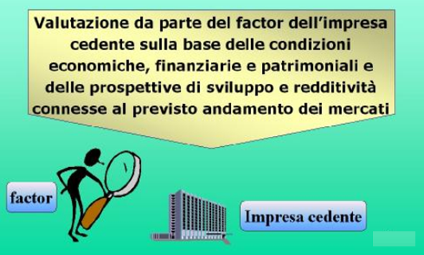
Struttura tecnica dell’operazione di factoring

Slide 52
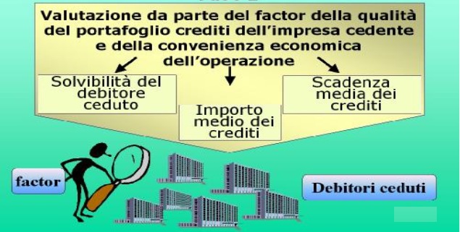
Struttura tecnica dell’operazione di factoring

Slide 53
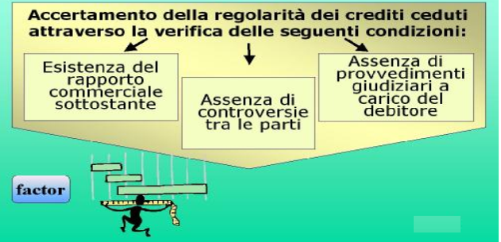
Struttura tecnica dell’operazione di factoring

Slide 54
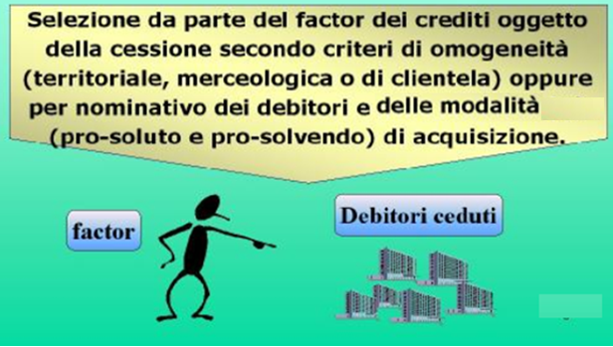
Struttura tecnica dell’operazione di factoring

Slide 55
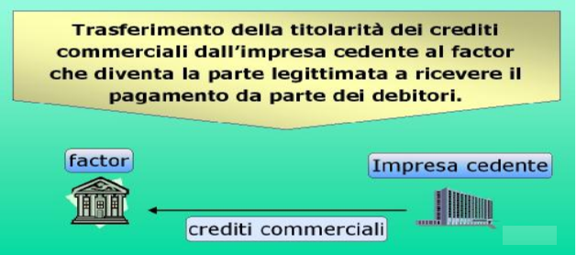
Struttura tecnica dell’operazione di factoring

Slide 56
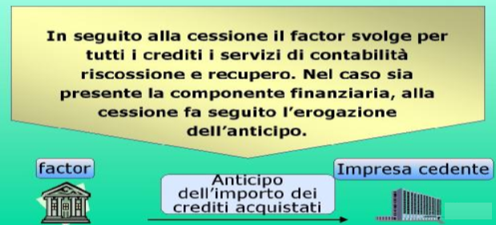
Struttura tecnica dell’operazione di factoring

Slide 57
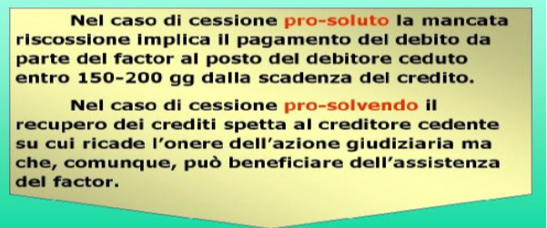
Struttura tecnica dell’operazione di factoring

Slide 58
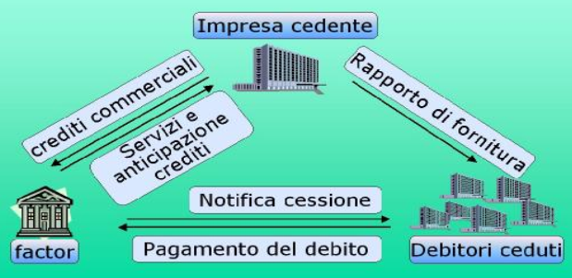
Struttura tecnica dell’operazione di factoring

Slide 59
Agenda
Il mercato
Che cos’è il factoring
La normativa
Struttura tecnica dell’operazione
Vantaggi dell’operazione e comparazione
Il profilo ideale della domanda di factoring
Gli effetti del factoring sulla gestione dell’impresa
Case History
59

Slide 60
Forme Tecniche
 |  | peculiarità |  | benefici
PRO SOLVENDO |  | la garanzia sul buon fine dei crediti ceduti rimane in capo all'impresa cessioni continuative di nominativi preventivamente definiti con BCCF |  | ottimizza i flussi del circolante
 |  |  |  | affidamenti più elevati
 |  |  |  | valido supporto in presenza di picchi produttivi, fasi congiunturali, volumi crescenti
PRO SOLUTO |  | protezione contro il rischio di insolvenza cessione della globalità o pluralità di nominativi definiti in accordo con il factor |  | valutazione professionale della clientela
 |  |  |  | possibilità di anticipare i crediti => gestione del circolante

Slide 61
L’offerta di BCC Factoring
Pro Solvendo Pro Soluto
MATURITY
DIRETTO
POOL FACTOR
(Factor Comune)
ASSICURAZIONE
CREDITI
A.T.D.
INDIRETTO
ESTERO
Prosolvendo/Prosoluto
solo Prosoluto

Slide 62
Maturity
MATURITY
vista |  | benefici
punto di vista del fornitore |  | permette di concedere dilazioni commerciali
 |  | nessun appesantimento della situazione finanziaria dell'impresa
punto di vista del cliente (debitore) |  | usufruisce di dilazioni ulteriori oltre la scadenza
 |  | garantisce al proprio fornitore flussi di pagamento regolari

Slide 63
A.T.D. - IAS
A.T.D. – Acquisti a Titolo Definitivo – IAS | a chi si rivolge | per le sue peculiarità si addice esclusivamente a controparti di elevato standing
 | obiettivo | scopo di migliorare i ratios di bilancio in conformità ai principi internazionali IAS.
 | come si configura | vendita dell’asset crediti, con la conseguente possibilità, anche per le aziende che devono necessariamente rispondere ai principi contabili IAS, di effettuare una derecognition del credito e quindi di decontabilizzare i crediti ceduti in via definitiva dall’attivo di bilancio.
 |  | il pagamento a titolo definitivo del corrispettivo avviene in forma anticipata sulla base di un’analisi dello storico dei pagamenti (DSO)

Slide 64
Indiretto
A chi si rivolge
in linea di principio: buyers disponibili al riconoscimento dei crediti o, quanto meno, a verifiche sulla loro esigibilità
buyers con un numero elevato di fornitori
buyers con fornitori interessati ad ampliare il proprio accesso al credito
BCCF
Anticipi
Gestione
Garanzia
Dilazioni di pagamento
Cessione
crediti
Accettazione
----
Pagamenti
Fornitore (cedente)
Buyer (ceduto)
Forniture di beni-servizi
Emissione Fatture

Slide 65
Indiretto
Indiretto | Soluzione per le gestione sia del ciclo attivo, sia del ciclo passivo. Il Factor, in accordo con l’impresa Cliente, prende contatto con i Fornitori e sottoscrive con ciascuno di essi un contratto di factoring. I servizi prestati ai diversi Fornitori possono essere uguali o personalizzati in base alle diverse esigenze: ad esempio, può essere o meno prevista la garanzia pro-soluto sui crediti ceduti. Il prodotto Indiretto può prevedere l’anticipazione dei crediti dei Fornitori e/o il loro accredito a scadenza (maturity). La versione maturity si presenta di particolare interesse: con l’intervento del Factor, il Fornitore può incassare i propri crediti alla scadenza nominale e l’Acquirente può usufruire di tempi di pagamento correlati alle proprie esigenze di tesoreria.

Slide 66
Indiretto
 |  | benefici
INDIRETTO (dal punto di vista del debitore – ceduto) |  | relazione con un unico interlocutore, la società di factoring, per tutti gli aspetti gestionali/amministrativi
 |  | coordinare i flussi di incasso/anticipazioni con i flussi di pagamento ai fornitori;
 |  | canalizzare - e quindi semplificare - i rapporti di tesoreria;
 |  | generare finanza, potendo godere di maggiori dilazioni sui tempi di pagamento ai fornitori.
 |  | allungare i tempi di pagamento consentendo al contempo al fornitore di reperire la fonte adeguata per gestire le nuove condizioni di pagamento.

Slide 67
Indiretto
 |  | benefici
INDIRETTO (dal punto di vista del fornitore) |  | monetizzare i crediti prima della scadenza a condizioni economiche predefinite attraverso una specifica convenzione
 |  | snellimento le procedure di gestione e di incasso dei crediti
 |  | forma di finanziamento complementare al credito bancario
 |  | entità dei finanziamenti strettamente correlata alla capacità di credito del debitore ed ai rapporti commerciali
 |  | leva commerciale per poter cogliere opportunità di crescita qualitative e quantitative
 |  | strumento per gestire professionalmente i crediti
 |  | garanzia sul buon fine dei crediti commerciali, ove questa sia richiesta

Slide 68


Supply chain - Indiretto
1
2
Restrizione accesso al credito da parte del sistema bancario……
…ha determinato
stress finanziario
sulle imprese…….
Filiera
Finanza
4
3
… e creando problemi al funzionamento corretta della Supply Chain del Grande Debitore
… mettendo in discussione la capacità di tenuta (in particolare per i player di piccole dimensioni)
Supply Chain
Industria
In questo particolare contesto, BCC Factoring ha adottato modalità operativa per supportare le imprese, in particolare le PMI.

Slide 69
Export
Export | L’Export factoring è un’operazione mirata alla gestione, alla copertura dal rischio di insolvenza ed allo smobilizzo del circolante “estero”. Con l’export factoring viene capitalizzata l’esperienza maturata dal nostro Gruppo bancario nell’ambito UNICO, associazione a livello europeo che raggruppa i principali gruppi bancari di ispirazione cooperativa. Il completamento della copertura internazionale è garantito attraverso IFG – International Factors Group, una delle principali catene di Factors, alla quale fanno riferimento oltre 160 Factors. I servizi base che compongono l’Export Factoring corrispondono, nella sostanza, a quelli domestici: gestione (compresi incasso e trasferimento dei fondi), garanzia e anticipazione dei crediti commerciali.

Slide 70
Export
Export | Consente alle imprese di usufruire di assistenza nei Paesi esteri, con vantaggi soprattutto nel caso in cui il Cliente non disponga di valide presenze locali, dirette o indirette. Rappresenta una risposta al fabbisogno di servizi della clientela delle banche che opera all’esportazione, attraverso: Valutazione delle controparti; Gestione dei crediti; Copertura dal rischio di insolvenza; Anticipazione dei crediti; Collection dei pagamenti.

Slide 71

Gli attori del processo di Export Factoring
Cessione crediti
Cedente
Anticipazioni
Valutazione cedente
Fornitura di beni/servizi
Trasferimento rimesse
Valutazione debitori
Gestione crediti
Copertura rischi
Debitore Ceduto Estero
Pagamento fatture
Factor Estero Unico/IFG Chain
Notifica cessione

Slide 72
Export
Export (a chi si rivolge) | imprese industriali o commerciali appartenenti a diversi settori merceologici ad esclusione dei beni durevoli
 | imprese che applicano condizioni di pagamento fino a 90 giorni
 | imprese interessate ai servizi di gestione e pagamento anticipato del credito
 | imprese interessate alla sola copertura assicurativa
 | imprese che non dispongono di una struttura commerciale nei paesi di esportazione e che intendono entrare in nuovi mercati o acquisire nuovi segmenti di clientela tutelandosi dal rischio di insolvenza

Slide 73
Enti pubblici
Enti Pubblici | Si riferisce ad operazioni che vedono come debitori ceduti Enti Pubblici (Ministeri, Regioni, SSN, ecc…) Permette alle imprese di accedere ad affidamenti che tengono in considerazione le tempistiche di pagamento tipiche del settore pubblico I crediti verso EEPP presentano peculiarità che richiedono un’analisi approfondita: il factor effettua delle analisi correlate alle complessità contrattuali, alle procedure di spesa ed erogazione degli Enti oggetti di intervento ed una valutazione, in specifici casi, dell’Ente. La cessione, a norma di legge, deve essere effettuata mediante atto notarile. In genere si tratta di cessioni continuative della totalità dei crediti vantati nei confronti dell’Ente/i Pubblico/i oppure della cessione di tutti i crediti rivenienti da un contratto.

Slide 74
Agenda
Il mercato
Che cos’è il factoring
La normativa
Struttura tecnica dell’operazione
Vantaggi dell’operazione e comparazione
Il profilo ideale della domanda di factoring
Gli effetti del factoring sulla gestione dell’impresa
Case History
74

Slide 75
I principali vantaggi del factoring
 | Anticipo fatture/Sbf | Factoring
Continuità | E' una transazione che trova esecuzione nei limiti delle disponibilità ed alle condizioni di volta in volta esistenti | E' un polmone finanziario la cui disponibilità è legata all'esistenza di crediti commerciali verso i debitori oggetto di cessione continuativa ed alle condizioni fissate per contratto
Dimensione | La dimensione dei fido è determinata in funzione della capacità di indebitamento dell'impresa | La dimensione del fido è legata alla qualità dei debitori ceduti ed alle dimensioni del fatturato sviluppato su di essi: è quindi un multiplo della capacità di credito dell'impresa
Servizio | Non è previsto alcun tipo di intervento a supporto dell'incasso dei crediti | Acquisendo i crediti, il factoring garantisce un servizio di gestione e sollecito dei pagamenti

Slide 76
I principali vantaggi del factoring
 | Anticipo fatture/Sbf | Factoring
Protezione | Non è prevista alcuna garanzia del buon fine dei crediti commerciali sottostanti | Con il factoring pro soluto l'impresa si garantisce una valutazione professionale della propria clientela e la protezione contro il rischio di insolvenza dei clienti
Impatto sul bilancio | Nel bilancio dell'impresa l'operazione è registrata come un debito finanziario | se pro soluto e in presenza dei requisiti propri di trasferimento dei rischi, l'operazione è registrata come una cessione di assets ed il finanziamento come un corrispettivo ricevuto in via anticipata, senza aumentare l'indebitamento
Rispetto al finanziamento del circolante operato secondo le tradizionali forme tecniche dell'anticipo fatture e dello smobilizzo sbf, il factoring presenta caratteristiche che lo rendono uno strumento idoneo a supportare stabilmente la crescita dell'impresa.
A ben vedere, anticipo fatture e factoring sono due prodotti diversi, funzionali a esigenze diverse.

Slide 77
Vantaggi e comparazione
Dalla più classica delle comparazioni risulta evidente che anticipo fatture e factoring sono due prodotti diversi, funzionali a esigenze diverse.
Al di là dei tentativi di confronto che si possono effettuare tra il factoring e altri strumenti, il prodotto presenta dei tratti distintivi che gli attribuiscono caratteristiche di unicità nel panorama finanziario

Slide 78
Factoring e banche – raffronti -
Il factoring consente, rispetto all’attività bancaria tradizionale, di mitigare il rischio in virtù del maggior controllo/monitoraggio sull’operazione finanziata
Basilea 2 ha riconosciuto le specificità insite nell’operazione di factoring: dotazione patrimoniale correlata ai rischi effettivamente assunti
Le banche possono ricorrere al factoring per proteggere i propri assets dal rischio di default ed in particolare quelli destinati al finanziamento del CC delle imprese.
Migliorare il risk management dell’autoliquidante genera un effetto positivo sui parametri di rischio (PD,EAD e LGD) con riduzione delle perdite (attese o inattese), un incremento delle revenues e positivi effetti sugli indicatori di redditività quali EVA e RARORAC.

Slide 79
Factoring e banche – raffronti -
Il Factor, a differenza della banca che effettua una valutazione nei confronti di un’unica controparte, si rivolge ad una molteplicità di controparti:
Valutazione, monitoraggio e gestione del Cliente Cedente
Valutazione, monitoraggio e gestione dei Debitori ceduti
ed inoltre si avvale delle caratteristiche peculiari dell’operazione:
Cessione del credito
Rotatività delle cessioni (CIM)
Notifica ai debitori
Riconoscimento del debito
Riassicurazione
ecc…
In questo modo consente un’effettiva mitigazione del rischio anche osservando le abitudini di pagamento dei debitori, attività non monitorabile da parte della banca

Slide 80
Factoring e banche – raffronti -
Queste peculiarità dell’operazione di factoring, alle quali si va aggiungere la flessibilità del prodotto che può accompagnare l’azienda sia nelle fasi cicliche sia in quelle anticicliche, spiegano lo sviluppo che il mercato del factoring ha registrato nel corso dell’ultimo decennio
Fonte Assifact

Slide 81
Agenda
Il mercato
Che cos’è il factoring
La normativa
Struttura tecnica dell’operazione
Vantaggi dell’operazione e comparazione
Il profilo ideale della domanda di factoring
Gli effetti del factoring sulla gestione dell’impresa
Case History
81

Slide 82
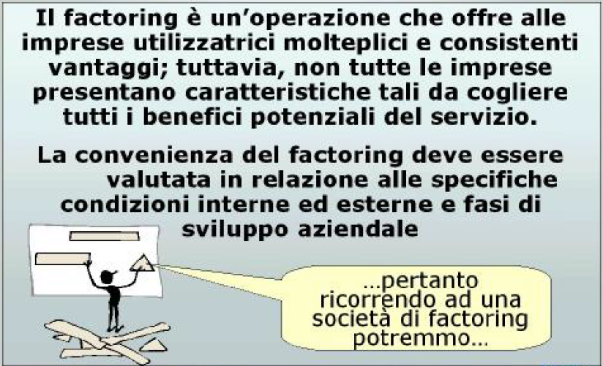
Il profilo ideale della domanda di factoring

Slide 83

Il profilo ideale della domanda di factoring

Slide 84
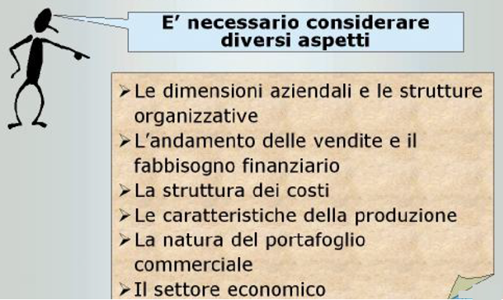
Il profilo ideale della domanda di factoring

Slide 85
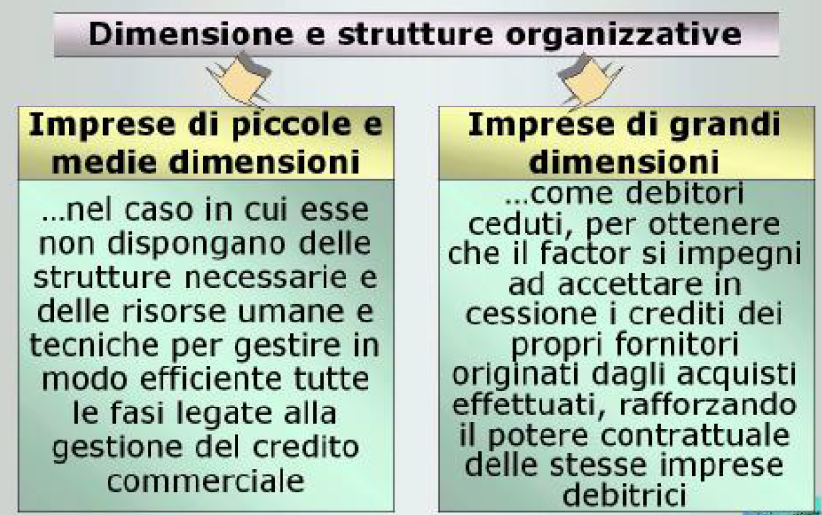
Il profilo ideale della domanda di factoring

Slide 86
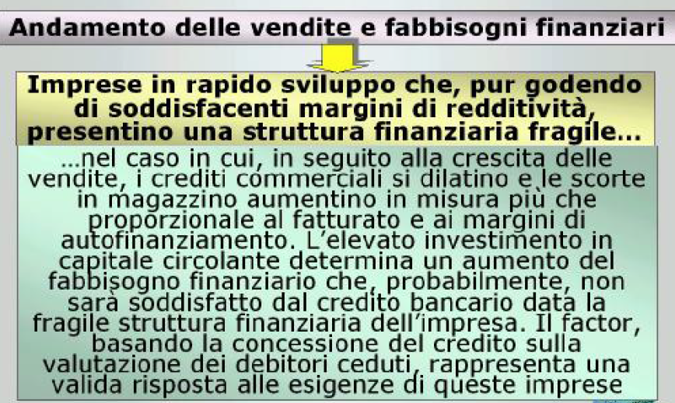
Il profilo ideale della domanda di factoring

Slide 87
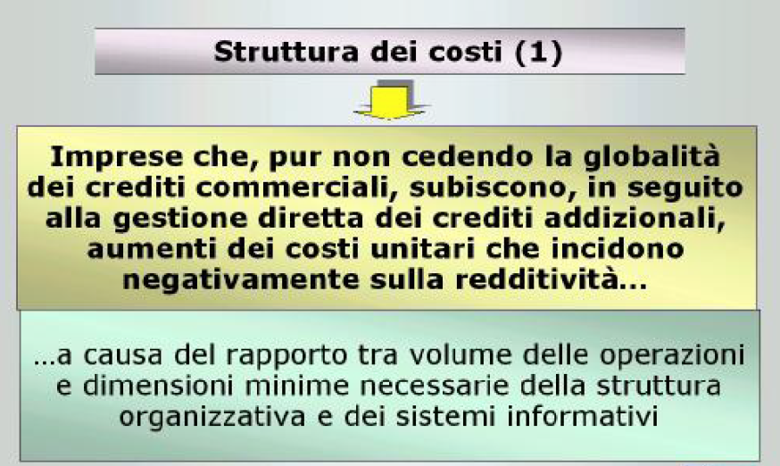
Il profilo ideale della domanda di factoring

Slide 88
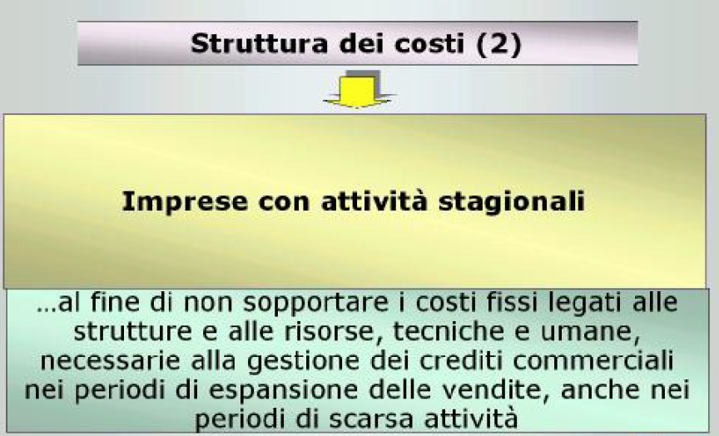
Il profilo ideale della domanda di factoring

Slide 89
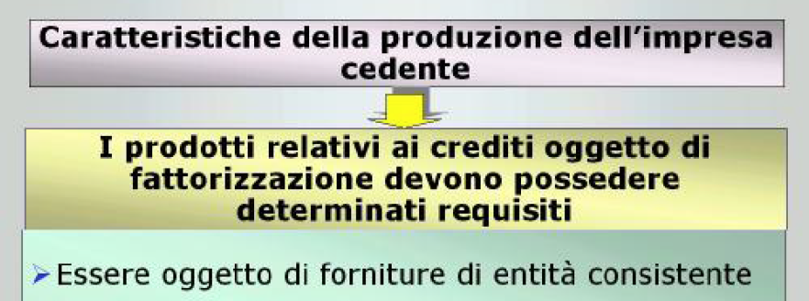
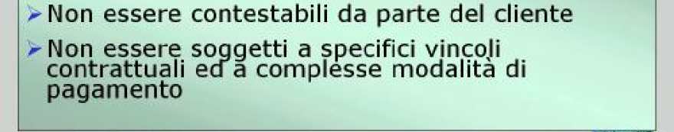

Il profilo ideale della domanda di factoring

Slide 90
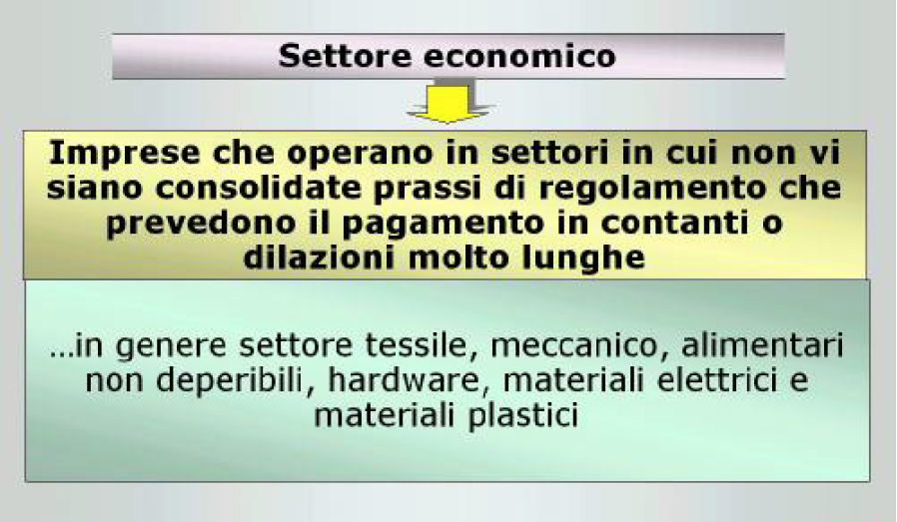
Il profilo ideale della domanda di factoring

Slide 91
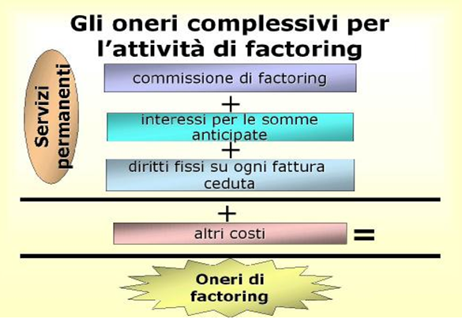
Il costo del factoring

Slide 92
Agenda
Il mercato
Che cos’è il factoring
La normativa
Struttura tecnica dell’operazione
Vantaggi dell’operazione e comparazione
Il profilo ideale della domanda di factoring
Gli effetti del factoring sulla gestione dell’impresa
Case History
92

Slide 93
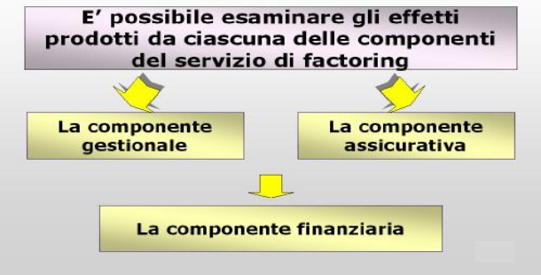
Gli effetti del factoring sulla gestione dell’impresa

Slide 94
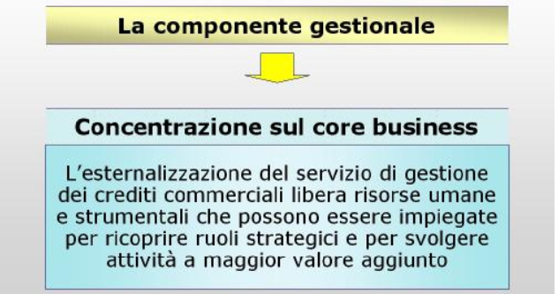
Gli effetti del factoring sulla gestione dell’impresa

Slide 95
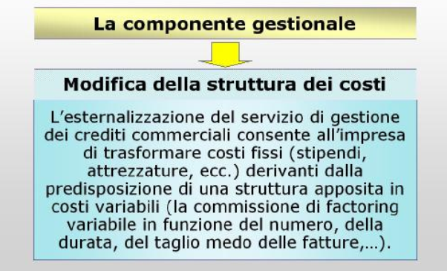
Gli effetti del factoring sulla gestione dell’impresa

Slide 96
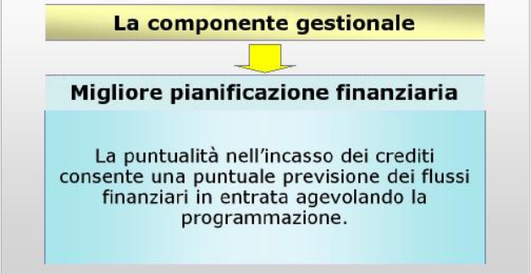
Gli effetti del factoring sulla gestione dell’impresa

Slide 97
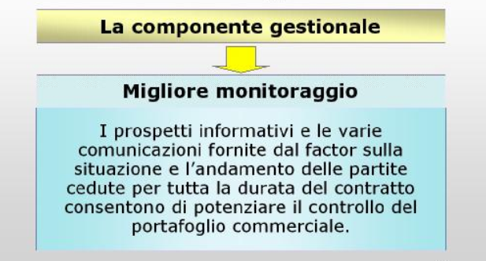
Gli effetti del factoring sulla gestione dell’impresa

Slide 98
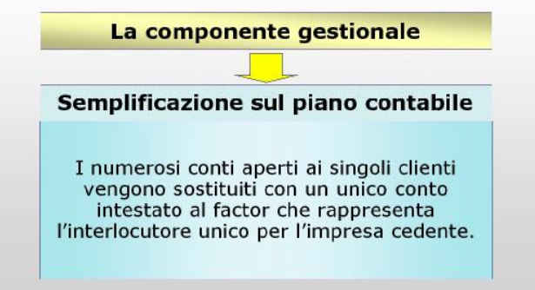
Gli effetti del factoring sulla gestione dell’impresa

Slide 99
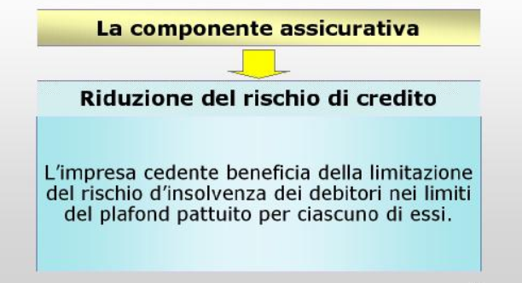
Gli effetti del factoring sulla gestione dell’impresa

Slide 100
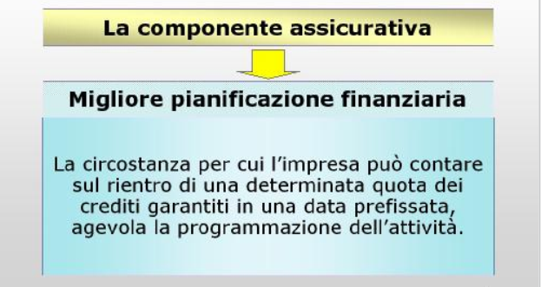
Gli effetti del factoring sulla gestione dell’impresa

Slide 101
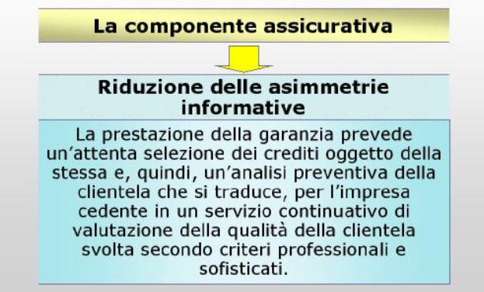
Gli effetti del factoring sulla gestione dell’impresa

Slide 102
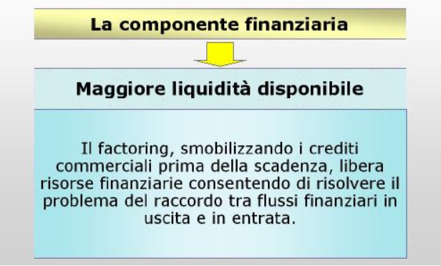
Gli effetti del factoring sulla gestione dell’impresa

Slide 103
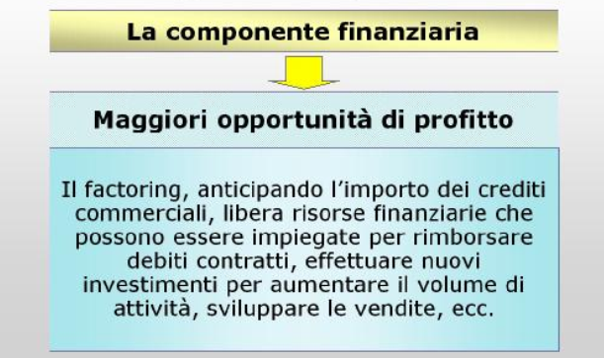
Gli effetti del factoring sulla gestione dell’impresa

Slide 104
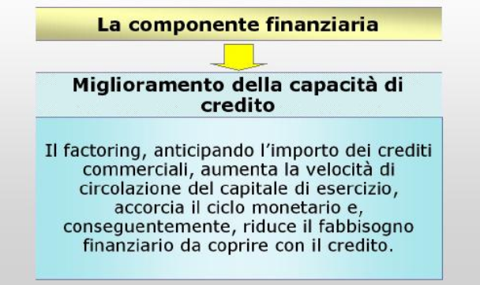
Gli effetti del factoring sulla gestione dell’impresa

Slide 105
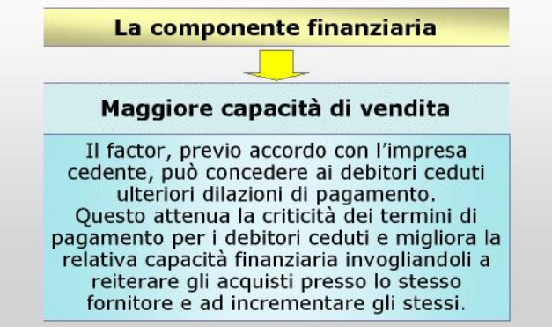
Gli effetti del factoring sulla gestione dell’impresa

Slide 106
Sintesi
è uno strumento per la gestione del circolante aziendale (ciclo attivo e passivo)
può fornire finanza proporzionata al fatturato
segue lo sviluppo dell’impresa e a soddisfa i fabbisogni sia finanziari sia di servizio
nella valutazione del merito di credito il Cliente (cedente) non è il solo ma è uno degli elementi presi in considerazione. Sono oggetto di valutazione anche il rapporto commerciale e i debitori oggetto di cessione
non si configura come un operazione bensì come una relazione duratura con l’impresa
è flessibile e, presentando un profilo di rischio mediamente inferiore rispetto a strumenti alternativi, può consentire, a parità di condizioni, linee di credito di maggiore importo (moltiplicatore del credito)
Factoring in sintesi

Slide 107
Agenda
Il mercato
Che cos’è il factoring
La normativa
Struttura tecnica dell’operazione
Vantaggi dell’operazione e comparazione
Il profilo ideale della domanda di factoring
Gli effetti del factoring sulla gestione dell’impresa
Case History
107

Slide 108
Pro solvendo
ALFA SRL - limite 2,5 mio.
Alfa Srl fa parte di importante gruppo del settore chimico
Intervento volto ad assicurare all’azienda un ulteriore polmone finanziario resosi necessario per l’incremento del delta esistente tra i pagamenti ai fornitori e le tempistiche medie di dilazione concesse ai debitori.
Operazione è frazionato su 8 nominativi.
I nominativi sono sati preventivamente selezionati verificando la disponibilità degli stessi ad accettare la cessione del credito.
108

Slide 109
Pro soluto
BETA S.p.A. – limite in essere 5 mio. di euro
Azienda leader nel mercato dei monitor (progettazione e realizzazione per applicazioni industriali, video-informazione, settore medicale ecc…)
Obiettivi:
tutelarsi dal rischio di insolvenza dei propri clienti
ottenere il pagamento anticipato dei crediti oggetto di cessione.
Cessione di tutti i clienti Italia nei confronti dei quali BETA sviluppa un fatturato superiore a 100.000 euro
Clausole di mitigazione del rischio:
sono costituite da un max. indennizzabile (20 volte le commissioni percepite)
scoperto a carico del cedente (€. 25.000 per singolo ceduto)
garanzia prestata in misura del 60% del valore nominale dei crediti ceduti.
109

Slide 110
EEPP
Cedente: Delta S.p.A. - limite in essere 1,6 mln. di euro -
Settore edilizio, posa in opera di marmi in varie forme e finiture destinati a valorizzare interni ed esterni di edifici pubblici oltre che privati.
Intervento a supporto del ciclo finanziario che risentiva delle tempistiche di pagamento lunghe tipiche della clientela del settore pubblico.
Ceduti due EEPP (contratti rispettivamente di 2,1 mio. di euro e 1,9 mio. di euro).
Successivamente ceduti altri due contratti del valore di 1,5 e 1,0 mio. di euro con altri due EEPP.
110

Slide 111
Indiretto
Gamma S.p.A. – limite indiretto: 25 mio. di euro
Azienda operante nel settore alimentare
Intervento di factoring indiretto volto ad assicurare ai fornitori lo smobilizzo dei crediti ceduti (con la tipologia maturity).
Operazione mirata ad ottenere un maggior equilibrio finanziario.
I fornitori di Gamma S.p.A. ottengono una pianificazione dei flussi di cassa attraverso l’anticipo dei crediti o l’accredito nella forma maturity alle scadenze pattuite.
111

Slide 112
Il costo del factoring

Slide 113
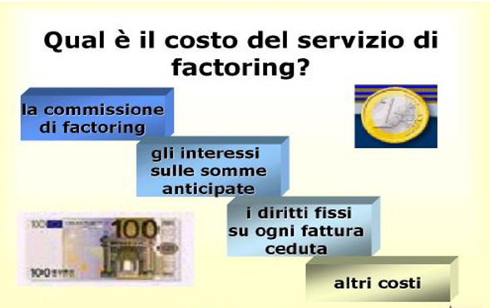
Il costo del factoring

Slide 114
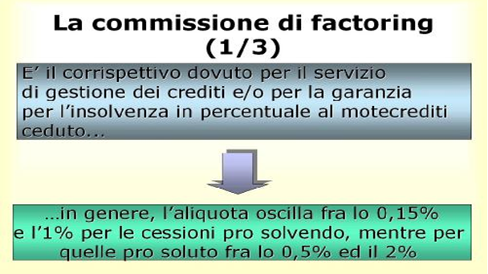
Il costo del factoring

Slide 115
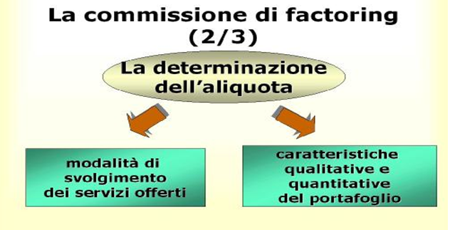
Il costo del factoring

Slide 116
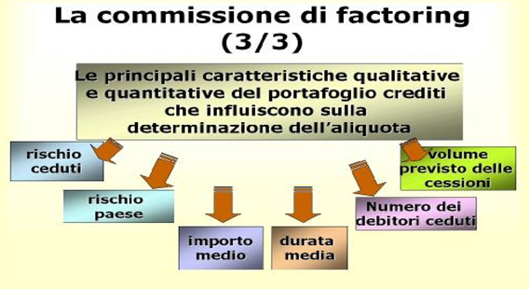
Il costo del factoring

Slide 117
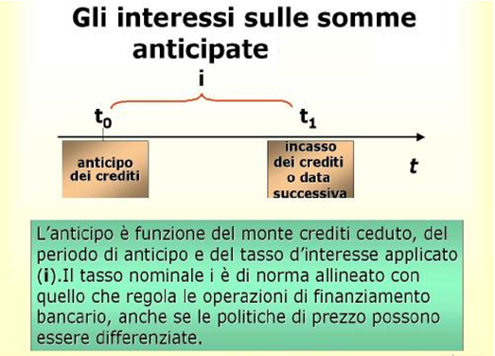

Il costo del factoring

Slide 118
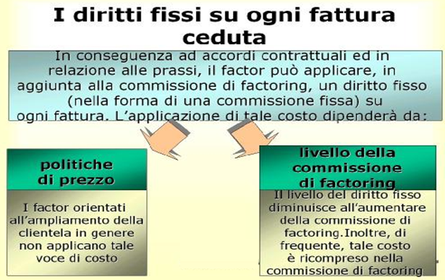
Il costo del factoring

Slide 119
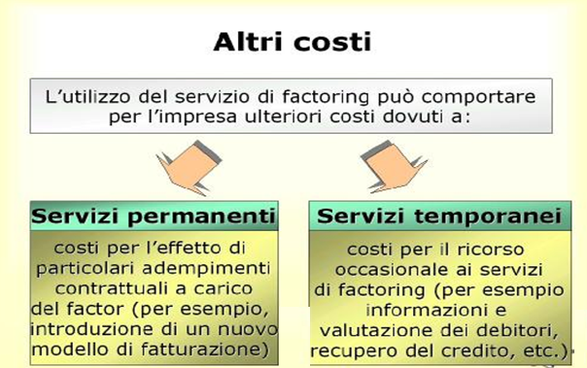
Il costo del factoring

